Slide 1
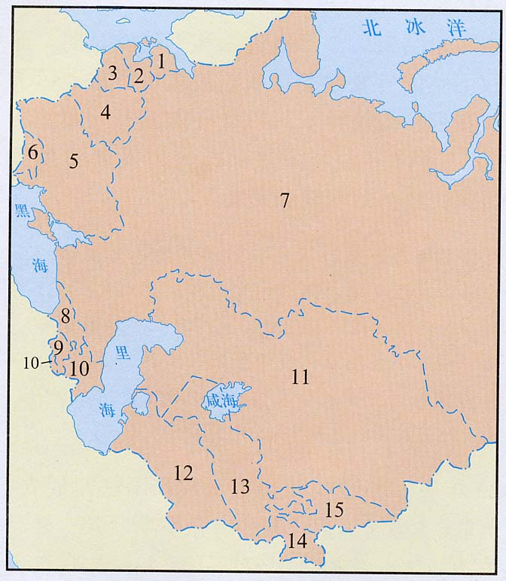
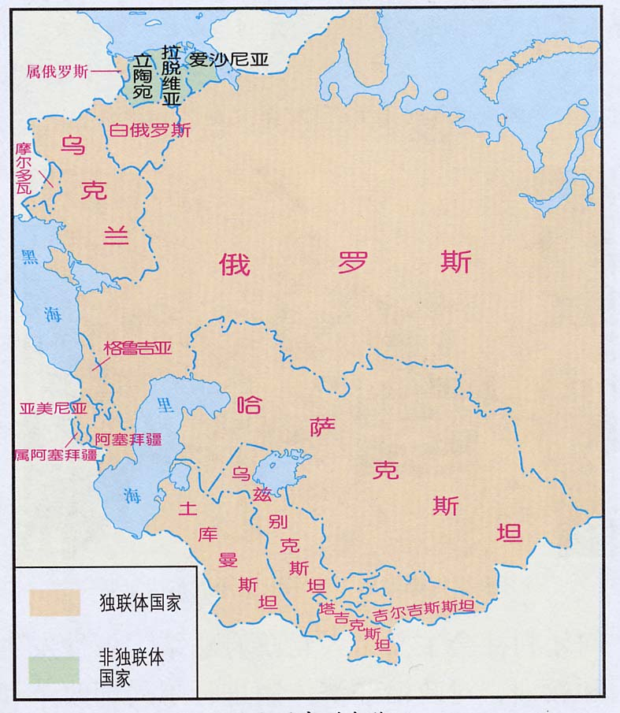
沙俄（1547年—1917年） 前
苏俄（1917年—1922年） 后
苏联（ 年— 年）
俄罗斯（1991年——至今）
横空出世一战中，
社会制度初显优，
二次大战建大功，
一朝解体两极终。
二月革命
十月革命
1922
1991
苏 联
俄罗斯

Slide 2
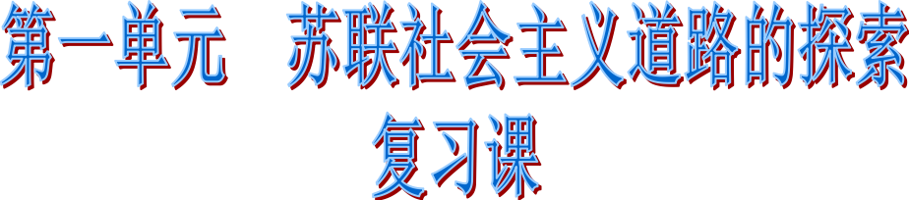
时间：
1917年—1936年
人物：
列 宁
斯大林

Slide 3
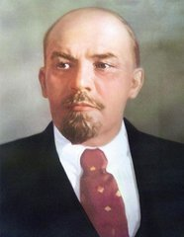
列宁主要事迹：
领导十月革命，创建苏俄
革命活动
领导三年国内战争（1918--1920）
实行战时共产主义政策
社会主义道路探索
实施新经济政策
成立苏联

Slide 4
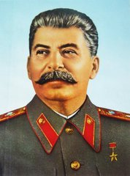
斯大林主要事迹：
实现社会主义工业化
社会主义道路探索
斯大林模式
经济
完成农业集体化
政治
二战期间
领导反法西斯战争取得胜利

Slide 5
①1861年改革后的俄国——帝国主义链条中的薄弱环节
②一战激化了俄国的社会矛盾 ③列宁和布尔什维克党的正确领导
背景
1917年3月
时间
前奏
二月革命
资产阶级民主革命
性质
俄国十月革命
结果
推翻了沙皇的专制统治；两个政权并存
时间
1917年11月
十月革命
（彼得格勒武装起义）
性质
社会主义革命
领导
列宁
地点
彼得格勒（以城市为中心）
指挥部
斯莫尔尼宫
结果
取得了……；建立了……；当选……
是人类历史上第一次获得胜利的社会主义革命；世界上第一个社会主义国家苏俄由此诞生。沉重打击了帝国主义的统治，推动了国际社会主义运动的发展，鼓舞了殖民地半殖民地人民的解放斗争。
意义

Slide 6
苏维埃政府采取的措施：
1）建立新型的无产阶级政权；
2）将银行、铁路和大工业企业收归国有，实行工人对企业的监督；
颁布《土地法令》，没收地主、皇室和寺院的土地，分配给农民耕种； （最符合农民利益的措施）
3）同德国、奥匈帝国议和，退出第一次世界大战（最符合人民利益的措施）。
1918年，苏维埃政府从彼得格勒迁到莫斯科。

Slide 7
第二课 对社会主义道路的探索
1、列宁对社会主义建设道路的探索——新经济政策
时间：
内容、特点(新)：
作用：
评价：
1921年
允许多种经济并存，大力发展商品经济
促进了国民经济的恢复和发展。
列宁从苏俄实际出发，创造性的运用马克思主义，把资
本主义国家的商品货币等引入社会主义国家。

Slide 8
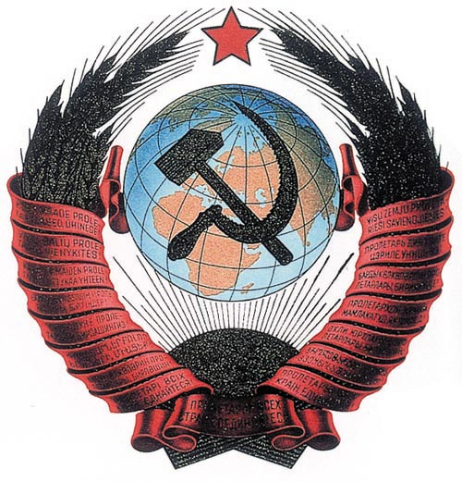
2、列宁对社会主义建设道路的探索 ——苏联成立
成立时间：
全称：
最初成员：
扩大到15个加盟共和国
解体时间：
解体的根本原因：
1922年
苏维埃社会主义共和国联盟
俄罗斯、白俄罗斯、乌克兰、外高加索联邦
1991年
僵化的斯大林模式

Slide 9
3、斯大林对苏联的社会主义建设
1、经济建设：
1928年—1937年，第一、第二个五年计划完成，重点发展重工业。
①工业：
措施：
结果：
苏联由传统的农业国变为强盛的工业国。国防力量也大为加强。
②农业：
加快了农业集体化的步伐。
1936年通过新宪法
2、
内容：
影响：
1936年，宣布苏联是“工农社会主义国家”。
标志苏联高度集中的经济政治体制的形成。“斯大林模式”

Slide 10
评 价
积极：斯大林模式是在苏联外有帝国主义包围，国内经济、文化相对落后的情况下形成的。它在一定历史阶段里发挥过积极作用。
消极（弊端）
第一，优先发展重工业，使农业和轻工业长期处于落后状态；二，在计划经济体制下，片面强调产值和产量，造成了产品品种少，质量差；第三，国家从农民手中拿走的东西太多，严重地损害了广大农民的利益，农民没有生产积极性，农业产量长期停滞不前； 第四，经济发展粗放，经济效益低下，大量消耗和浪费了资源。从长远看：斯大林模式严重阻碍了苏联的进一步发展。

Slide 11
1.斯大林模式对中国社会主义建设中的影响有哪些？
2.我国应从苏联的弊端中吸取怎样的教训启示呢？
1.影响：
新中国成立后，我国实行计划经济（如第一个五年计划），优先发展重工业，进行了三大改造等。
2.教训启示：
①制定政策要符合国情，要以经济建设为中心；
②重工业、轻工业、农业等要协调发展，经济结构要合理；
③要切实保护农民的利益，调动农民的积极性。
④发展经济，制定政策，必须从实际出发，实事求是，符合本国国情…

Slide 12
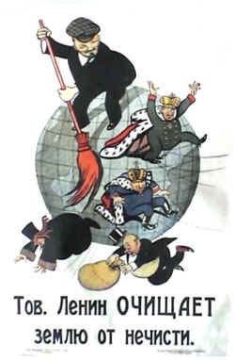
1、“列宁同志清扫地球”具体指俄国发生的什么事件？
2、列宁清扫的对象主要指什么？
十月革命
帝国主义
沙俄封建势力,如地主、沙皇军官等
列宁同志清扫地球
资产阶级

Slide 13
“十月革命一声炮响，给我们送来了马克思列宁主义” P5 毛泽东这句话说明十月革命的胜利：
A．沉重打击了帝国主义
B．推动了国际社会主义运动的发展
C．鼓舞了殖民地半殖民地人民的解放斗争
D．具有革命首创精神
C
十月革命对中国的影响？
新文化运动的发展
五四运动的爆发
中国共产党的成立等都受十月革命的影响。

Slide 14
十月革命开辟了人类历史新纪元的内涵是：
A．是俄国历史上最深刻的社会革命
B．建立了世界上的第一个社会主义国家
C．鼓舞了国际无产阶级革命运动
D. 推动了被压迫民族解放运动
B

Slide 15
第一
世界上第一个工人士兵苏维埃政府——
世界上第一个社会主义国家——
世界上第一次取得胜利的社会主义革命——
人民委员会
苏俄
十月革命

Slide 16
材料一 我们计划……用无产阶级国家直接下命令的办法在一个小农国家里按
共产主义原则来调整国家的生产和产品分配。现实生活说明我们错了。
──列宁 P8
材料二 社会主义究竟是什么样子，苏联搞了很多年，也并没有完全搞清楚。
可能列宁的思路比较好，搞了个新经济政策。但是，后来苏联的模式僵化了。
——邓小平 P9
请回答：
（1）材料一说“我们计划……用无产阶级国家直接下命令的办法”是什么办法
？为了纠正这个错误，列宁换了个思路。材料二中“列宁的思路比较好”指什么？
战时共产主义政策；新经济政策
（2）这一政策开始实施的时间？该政策新在何处？有何作用？
（3）“苏联的模式”是指什么模式？该模式建立的标志是什么？有何特点？
战时共产主义政策；新经济政策。
1921年；允许多种经济并存，大力发展商品经济；促进了国民经济的恢复和发展。
斯大林模式；1936年苏联新宪法的颁布；高度集中的经济政治体制。

Slide 17
主要时间线索：
1917.3 —— 1917.11 —— 1918-1920
二月革命
十月革命
三年国内战争
1921 —— 1922 —— 1928-1937 ——1936
新经济政策
成立苏联
两个五年计划
通过新宪法

Slide 18
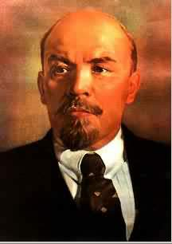
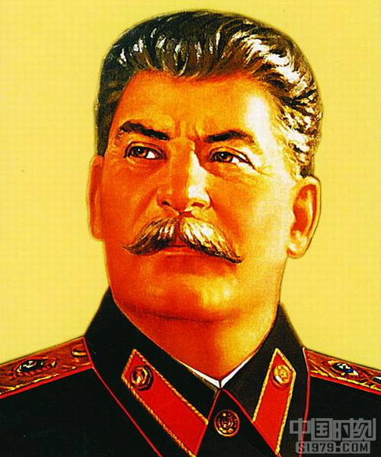
1、 1917领导十月革命
2、 领导三年国内战争
3、 1921实施新经济政策
4、 1922建立苏联
1、1928-1937两个五年计划
2、1936斯大林模式
3、领导苏联卫国战争
4、1945.2雅尔塔会议

Slide 19

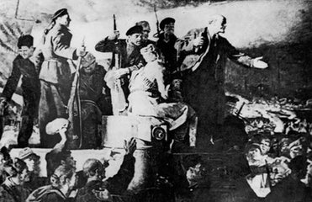
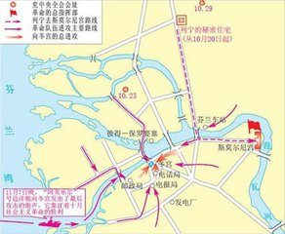
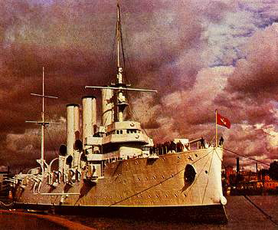
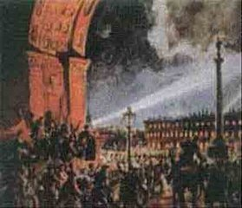
① 列宁回到彼得格勒
②俄国彼得格勒十月武装起义
③“阿芙乐尔”号巡洋舰
④攻占冬宫

Slide 20
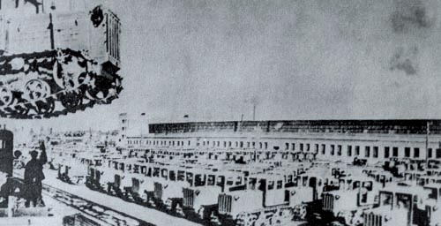
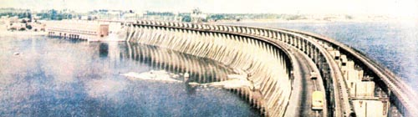
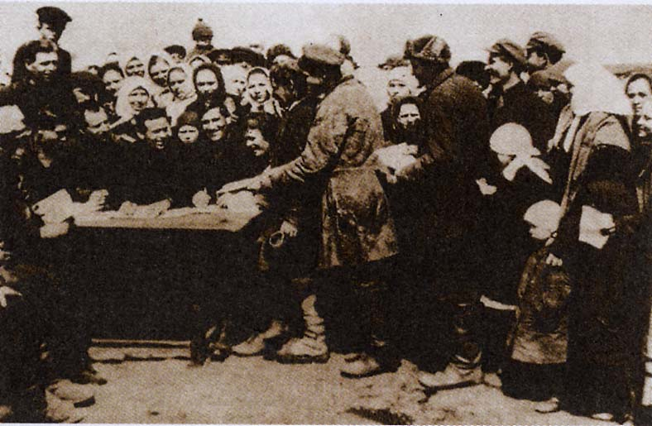
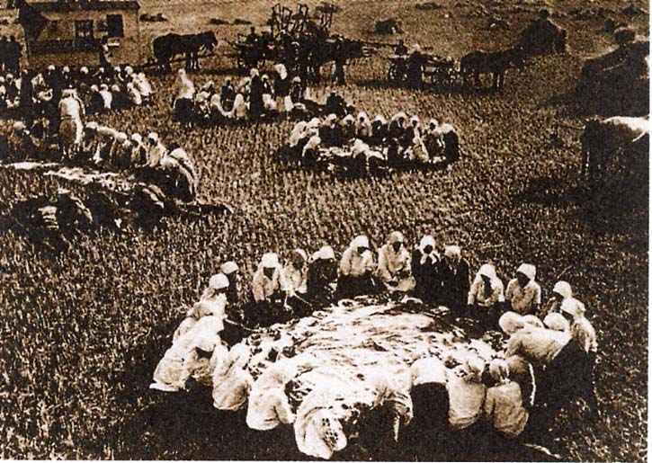
①斯大林格勒拖拉机厂
②苏联第一个五年计划的重点项目之一第聂伯河上的大坝
③农民加入集体农庄
④集体农庄庄园在田间用餐

